Slide 1

Elasticsearch核心概念
Lucene简介
Elasticsearch概念
集群、索引、分片和文档
倒排索引深入解读
http://www.mashibing.com

Slide 2
Elasticsearch核心概念
什么是搜索引擎？
全文搜索引擎
自然语言处理（NLP）、爬虫、网页处理、大数据处理
如谷歌、百度、搜狗、必应等等
垂直搜索引擎
有明确搜索目的的搜索行为
各大电商网站、OA、站内搜索、视频网站等
http://www.mashibing.com

Slide 3
搜索引擎应该具备哪些要求？
查询速度快
高效的压缩算法
快速的编码和解码速度
结果准确
BM25
TF-IDF
检索结果丰富
召回率
http://www.mashibing.com

Slide 4
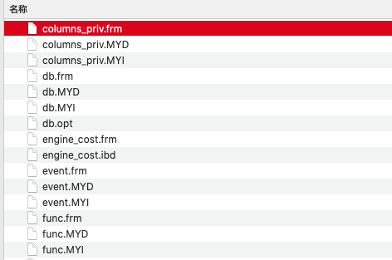
面向海量数据，如何达到“搜索引擎”级别的查询效率？
索引
帮助快速检索
以数据结构为载体
以文件的形式落地
http://www.mashibing.com

Slide 5
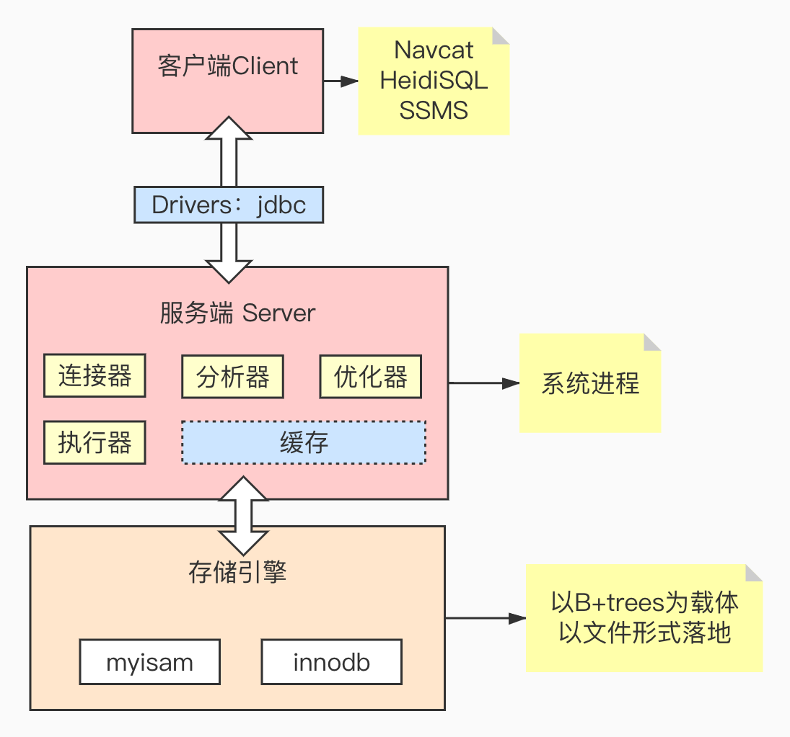
数据库的组成结构
MySQL、Oracle、SQL Server、PostgreSQL
Redis、Memcached、MongoDB
Elasticsearch、Solr、Splunk
http://www.mashibing.com

Slide 6
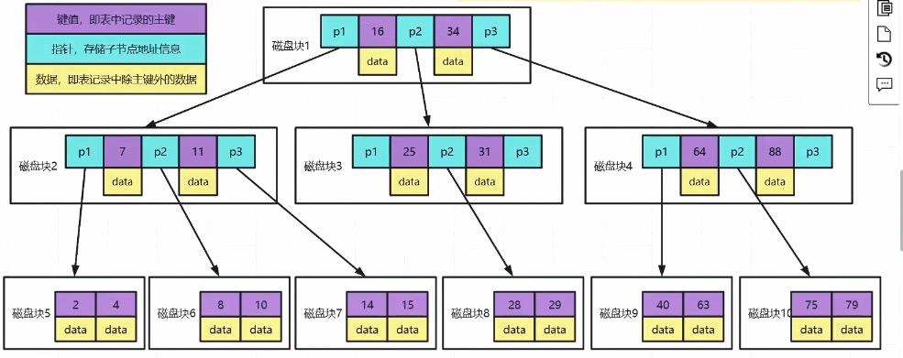
MySQL的索引结构
B-Trees
http://www.mashibing.com

Slide 7
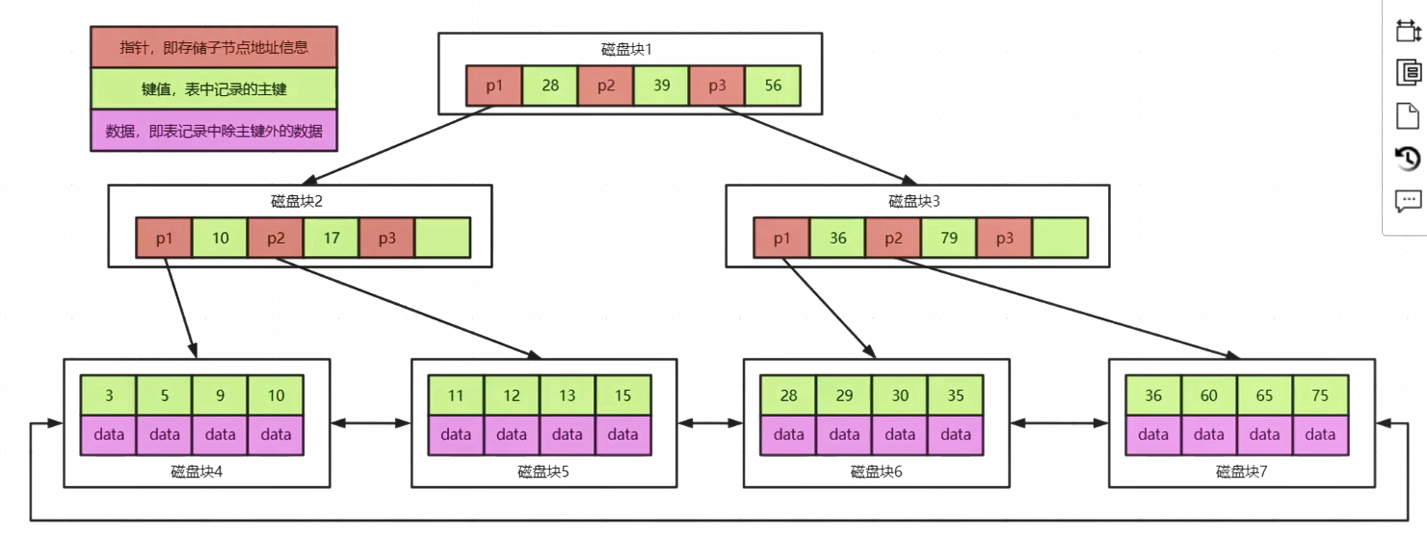
MySQL的索引结构
B+Trees
http://www.mashibing.com

Slide 8
MySQL索引能解决大数据检索的问题吗？
1、索引往往字段很长，如果使用B+trees，树可能很深，IO很可怕
2、索引可能会失效
Lucene
3、精准度差
http://www.mashibing.com

Slide 9
Lucene简介
Lucene之父
Lucene是一个成熟的全文检索库，由Java语言编写，具有高性能、可伸缩的特点，并且开源、免费。
Lucene的作者Doug Cutting是资深的的全文检索专家，Lucene最开始发布在他本人的主页上，2001年10月贡献给Apache，成为Apache基金会的一个子项目。
Lucene是一个IR库（Information Retrieval library）。后来才由Shay Banon在其基础上开发了Elasticsearch
Doug Cutting
http://www.mashibing.com

Slide 10
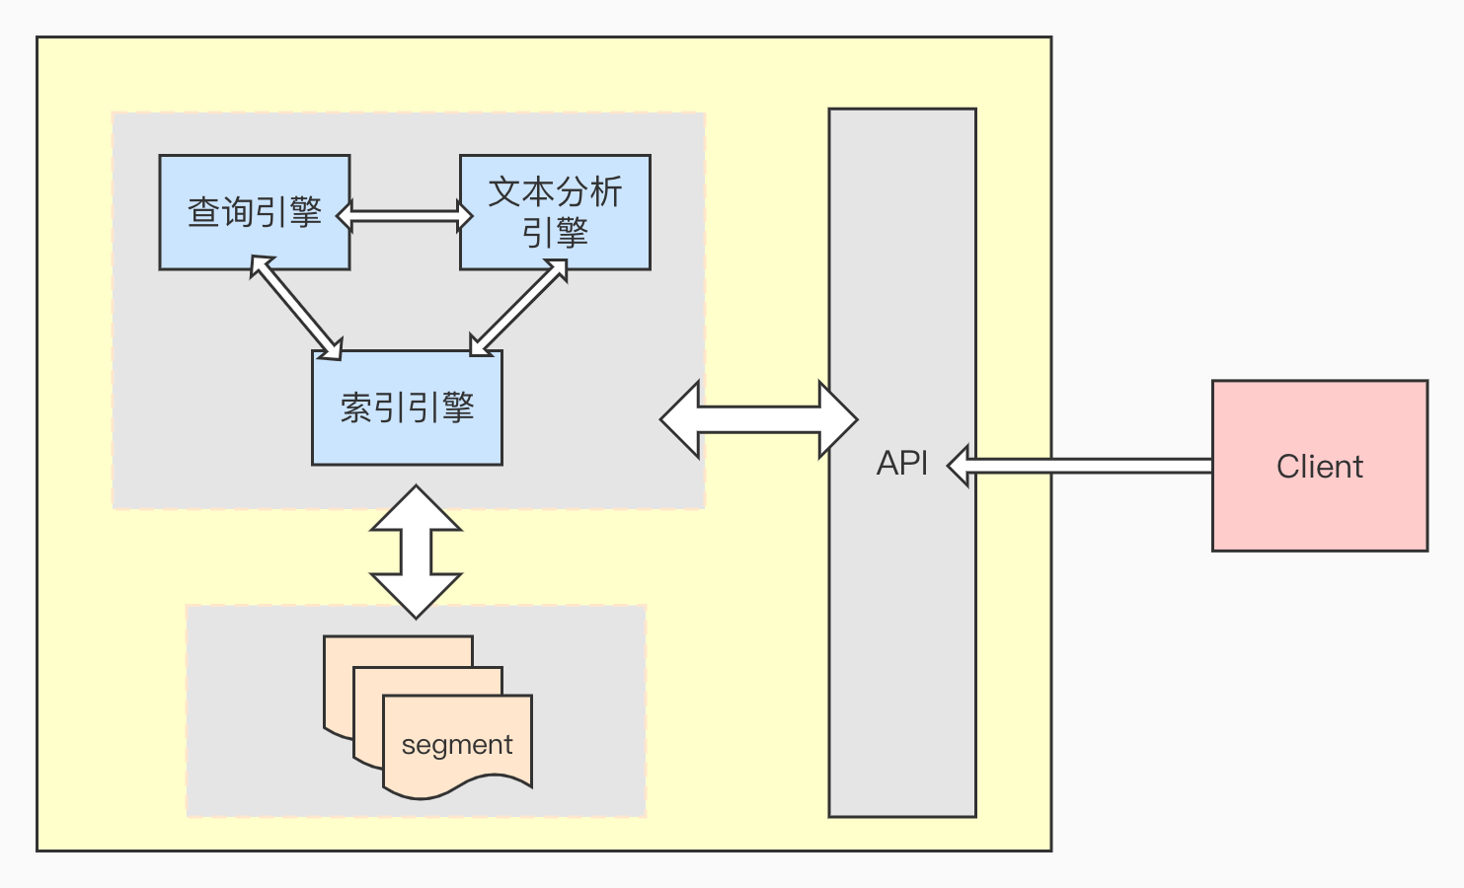
全文检索
全文检索：索引系统通过扫描文章中的每一个词，对其创建索引，指明在文章中出现的次数和位置，当用户查询时，索引系统过就会根据事先简历的索引进行查找，并将查找的结果反馈给用户的检索方式
http://www.mashibing.com

Slide 11
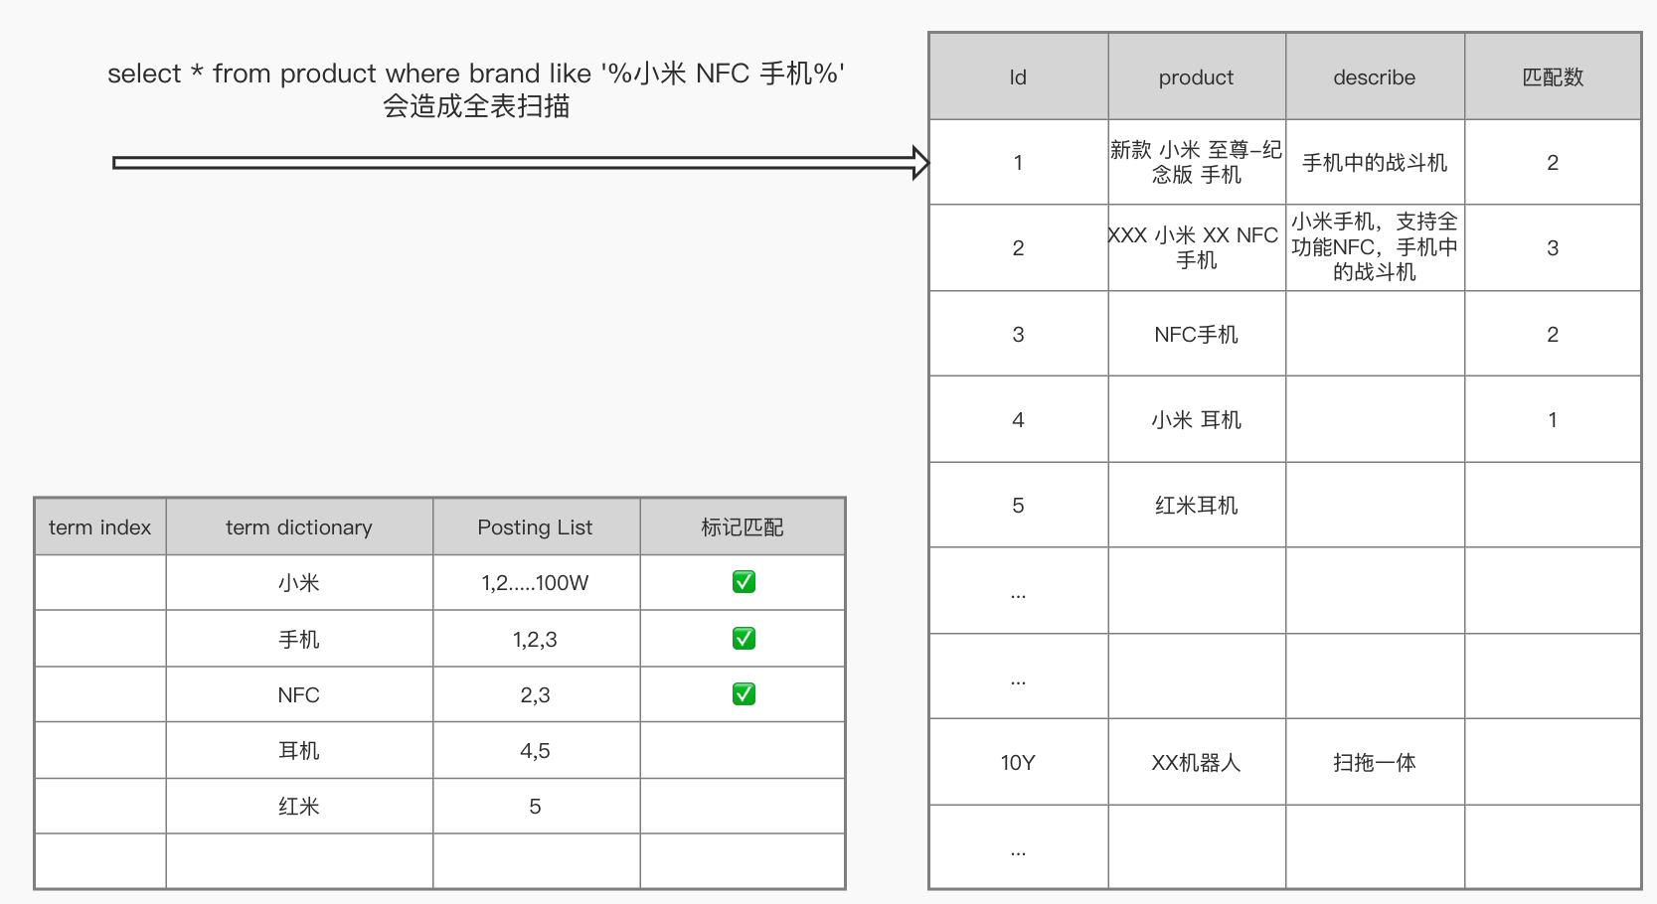
倒排索引的原理
http://www.mashibing.com

Slide 12
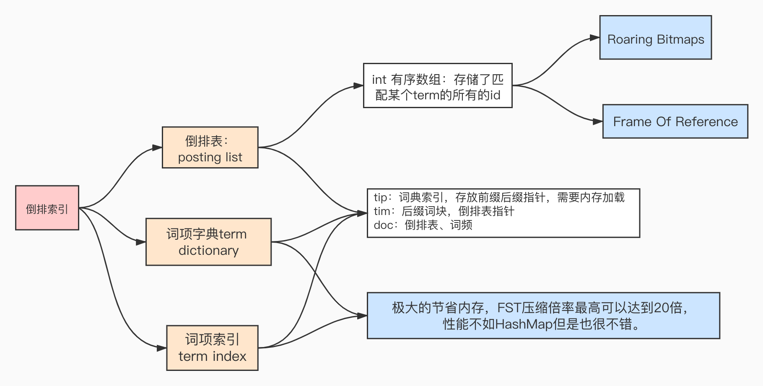
倒排索引的数据结构
http://www.mashibing.com

Slide 13
倒排索引核心算法
倒排表的压缩算法
FOR：Frame Of Reference
RBM：RoaringBitmap
词项索引的检索原理
FST：Finit State Transducers
http://www.mashibing.com

Slide 14
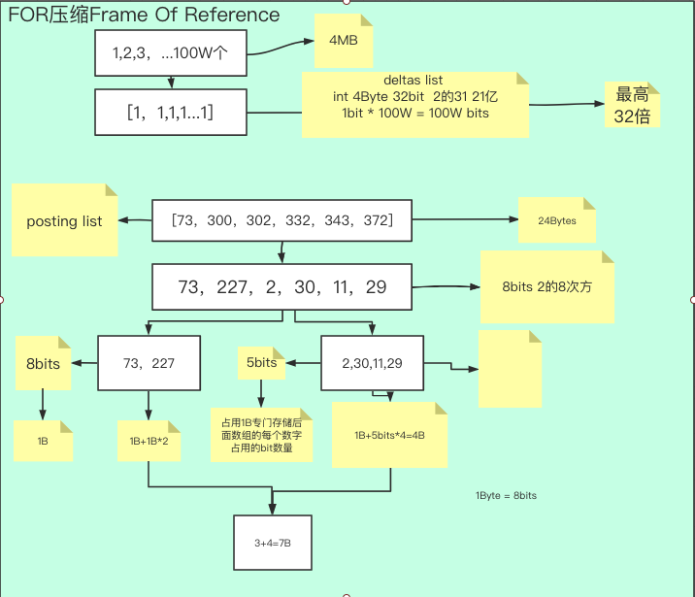
倒排索引的的压缩算法
http://www.mashibing.com

Slide 15
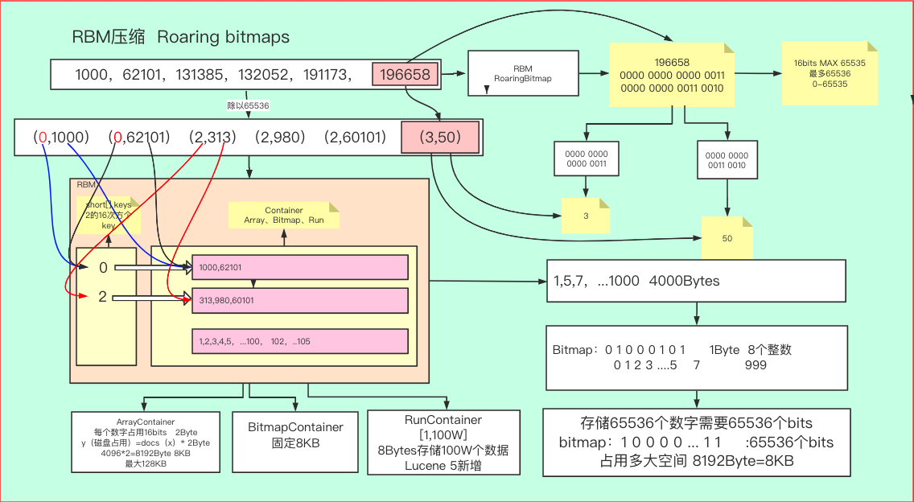
倒排索引的的压缩算法
http://www.mashibing.com

Slide 16
Elasticsearch
分布式的搜索、存储和分析引擎
搜索引擎类的数据库
ES的优势
应用范围广泛
http://www.mashibing.com

Slide 17
节点
每个节点就是一个Elasticsearch的实例
一个节点≠一台服务器
http://www.mashibing.com

Slide 18
节点角色
master：候选节点
data：数据节点
data_content：数据内容节点
data_hot：热节点
data_warm：索引不再定期更新，但仍可查询
data_code：冷节点，只读索引
Ingest：预处理节点，作用类似于Logstash中的Filter
ml：机器学习节点
remote_cluster_client：候选客户端节点
transform：转换节点
voting_only：仅投票节点
http://www.mashibing.com

Slide 19
分片
一个索引包含一个或多个分片，在7.0之前默认五个主分片，每个主分片一个副本；在7.0之后默认一个主分片。副本可以在索引创建之后修改数量，但是主分片的数量一旦确定不可修改，只能创建索引
每个分片都是一个Lucene实例，有完整的创建索引和处理请求的能力
ES会自动再nodes上做分片均衡
一个doc不可能同时存在于多个主分片中，但是当每个主分片的副本数量不为一时，可以同时存在于多个副本中。
每个主分片和其副本分片不能同时存在于同一个节点上，所以最低的可用配置是两个节点互为主备。
http://www.mashibing.com

Slide 20
集群
原生分布式
一个节点≠一台服务器
http://www.mashibing.com

Slide 21
集群状态
健康值状态
Green：所有Primary和Replica均为active，集群健康
Yellow：至少一个Replica不可用，但是所有Primary均为active，数据仍然是可以保证完整性的。
Red：至少有一个Primary为不可用状态，数据不完整，集群不可用。
健康值检查
_cat/health
_cluster/health
http://www.mashibing.com

Slide 22
索引-Index
类型-Type: 7.x 弱化 8.x完全删除 _doc
文档-Document
http://www.mashibing.com

